Slide 1


Slide 2

编程小事——MySql心得
作者：Shy.Song
日期:2013-05-24

Slide 3
数据库中的树
从camcard谈扩展
关于ID
数据也有多态
其它

Slide 4


1
从毕业设计说起
那一年，我们一起做过的毕设。
师生教学管理系统——文件存储系统，给师生提供文件存储服务，支持上传文件、文件夹，在线压缩以及解压，创建文件夹，复制、剪切、删除等。
文件系统结构存到数据库中
数据库的设计

Slide 5
1
树状结构
CREATE TABLE file_sys (
file_id bigint(20) NOT NULL,
name varchar(100) NOT NULL DEFAULT '',
parent_id bigint(20) NOT NULL,
type varchar(1) NOT NULL,
PRIMARY KEY (file_id)
)ENGINE=InnoDB DEFAULT CHARSET=utf8;
学习资料
JAVA
PYTHON
PHP
什么是树状结构？
存在递归关系的，数据以层级方式组织。
树的组成？
树形结构中，实例被称为节点，每个节点可以有多个子节点，和一个父节点，最上层节点为根（root），没有父节点。
常见的数据库案例？
网盘存储（文件系统）
论坛回复（贴吧盖楼）
公司员工（上级和员工的关系）
等等…
J2EE
php.ppt
资料
考试1.doc
考试2.doc

Slide 6
1
使用邻接表
file_id | parent_id | name
0 | -1 | 学习资料
1 | 0 | JAVA
2 | 0 | PYTHON
3 | 0 | PHP
4 | 1 | J2EE
5 | 3 | php.ppt
6 | 3 | 资料
7 | 6 | 考试1.doc
8 | 6 | 考试2.doc
很多时候大家都会这么设计表结构，作为默认的一种解决方案。
非常方便：
新建文件夹
删除文件
移动一个文件夹到另一个文件夹中
然而，对于一个常见的操作，获取一个文件夹及其所有文件，却无法实现简单的操作。
SELECT f1.*, f2.*
FROM file_sys AS f1 LEFT JOIN file_sys AS f2
ON f2.parent_id=f1.file_id;
SELECT f1.*, f2.*, f3.*
FROM file_sys AS f1 LEFT JOIN file_sys AS f2
ON f2.parent_id=f1.file_id
LEFT JOIN file_sys AS f3
ON f3.parent_id=f2.file_id;
使用邻接表时，每增加一层查询，多扩展一个连接。Mysql连接次数有上限。

Slide 7
1
我的算法我做主
搜索语句如此繁琐，何不让程序解决？
先查出所有的行，在应用程序中对整个数据进行遍历，通过算法自己构造出这个树！Good idea？
SELECT *
FROM file_sys
WHERE user_id=???;
doing by php…
INSERT INTO file_sys
(file_id, parent_id, name) VALUES (9, 3, ‘php.doc');
UPDATE file_sys SET parent_id=3 WHERE file_id=1;
SELECT * FROM file_sys WHERE parent_id=3; (5,6)
SELECT * FROM file_sys WHERE parent_id=6; (7,8)
DELETE FROM file_sys WHERE parent_id in (3,5,6,7,8);
直接删除3这个节点？
1.数据大量的复制，低效
2.无法使用count函数
3.对部分子节点集操作（查询、删除，增加除外），均需要所有遍历
写一个脚本来定期清理孤立的节点

Slide 8
1
路径的方法
邻接表有个缺点，从树中获取一个节点的所有子孙开销比较大。
那么我们构造一个路径来记录这一系列层级关系——路径枚举。
CREATE TABLE file_sys (
file_id bigint(20) NOT NULL,
name varchar(100) NOT NULL DEFAULT '',
type varchar(1) DEFAULT '',
path varchar(1000),
PRIMARY KEY (file_id)
)ENGINE=InnoDB DEFAULT CHARSET=utf8;
file_id | path | name
0 | 0/ | 学习资料
3 | 0/3/ | PHP
5 | 0/3/5/ | php.ppt
6 | 0/3/6/ | 资料
7 | 0/3/6/7/ | 考试1.doc
8 | 0/3/6/8/ | 考试2.doc
SELECT * FROM file_sys WHERE path LIKE '0/3/%';
SELECT COUNT（*） FROM file_sys WHERE path LIKE '0/3/%';
INSERT等等…
路径格式是否正确？
路径能否保证肯定存在？
varchar的长度够么？
这些都需要程序的代码控制！！
可以很方便的知道现在是第几层，更新、插入、删除、查找都很方便。

Slide 9
1
嵌套集
学习资料
嵌套集存储子孙节点的相关信息，而非直接祖先的信息。每一个节点要分配两个字段，如left、right。
通过left和right可以快速的获取给定节点的祖先和后代。
嵌套集的设计不需要保证层级的关系，即使删除一个节点，并不会对数据结构造成任何影响。
1
18
JAVA
PYTHON
PHP
2
5
6
7
8
17
J2EE
php.ppt
资料
9
10
11
3
4
16
很难查询直接的祖先或子节点
无法直接插入或者移动节点
考试1.doc
考试2.doc
12
13
14
15

Slide 10
1
周全的策略—闭包
闭包表可以很好的解决分级存储，它记录了树中“所有”节点的“所有”关系。
CREATE TABLE file_path (
p_id bigint(20) NOT NULL,
s_id bigint(20) NOT NULL,
PRIMARY KEY (p_id, s_id)
)ENGINE=InnoDB DEFAULT CHARSET=utf8;
1.查找
快速获取节点的所有后代。（pid=）
快速获取节点的所有祖先。（sid=）
2.插入
插入新节点，比如要插入到3的下面，
先插入一个自己，然后搜索后代是3的所有节点，增加该节点和新插入节点的关系列。
3.删除
删除叶子节点7，删除后代为7即可。
删除一个子树6，删除后代为6的，以及那些以6的后代为后代的行。
DELETE FROM file_path WHERE s_id=6;
DELETE FROM file_path
WHERE s_id IN （SELECT s_id FROM file_path WHERE p_id=6）;
p_id | s_id | p_id | s_id | p_id | s_id
0 | 0 | 3 | 3 | 6 | 6
0 | 3 | 3 | 5 | 6 | 7
0 | 5 | 3 | 6 | 6 | 8
0 | 6 | 3 | 7 | 7 | 7
0 | 7 | 3 | 8 | 8 | 8
0 | 8 | 5 | 5

Slide 11
1
学会选择
设计 | 表 | 查询子 | 查询树 | 插入 | 删除 | 完整性
邻接表 | 1 | 简单 | 困难 | 简单 | 简单 | 是
枚举路径 | 1 | 简单 | 简单 | 简单 | 简单 | 否
嵌套集 | 1 | 困难 | 简单 | 困难 | 困难 | 否
闭包表 | 2 | 简单 | 简单 | 简单 | 简单 | 是
邻接表，设计方便，结构清晰，作为程序员的我们都了解他。
枚举路径，能够清晰、直观的展示祖先和后代的关系，但是不保证完整性，需要代码逻辑来控制这一可靠性。
嵌套集，是一个查询最为快速的设计，由于过于快速的查询，使其其它方面的数据处理无法简单完成。查询性能要求很高而其它需求很低、甚至没有其它需求的场合，最为适合。
闭包表，最通用的设计，好理解，好维护，性能高。涛哥常说的，使用空间换时间。（我的毕业设计选择方案）

Slide 12
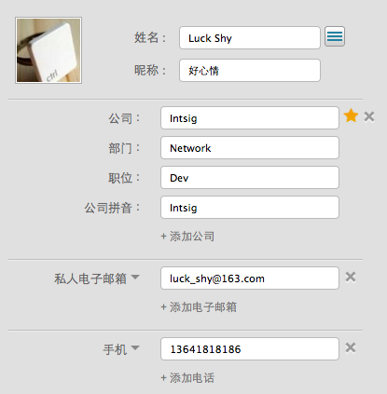

2
从Camcard谈扩展
见证了Web Camcard从无到有的一个历程——数不清的技术的升级，大量的代码的优化。
这是一个用户的名片信息。
姓名
昵称
CARD
公司
邮箱
电话
HOW TO CREATE DB ？？？

Slide 13
2
信息开始就要定好么？
CREATE TABLE card (
c_id bigint(20) NOT NULL,
name varchar(255),
nickname varchar(255),
email varchar(255),
phone varchar(255),
…
PRIMARY KEY (c_id)
)ENGINE=InnoDB DEFAULT CHARSET=utf8;
设计很清晰，每个名片有唯一的ID。
名片包含需要的数据如姓名，昵称，邮箱等。
对每一个数据信息做合理的长度限制。
然而，对于我们码农，需求往往是不可靠的。就像我们想的那样，需求变更，一张名片可以有多个电话、甚至多个公司，我们怎么办？
升级
CREATE TABLE card (
c_id bigint(20) NOT NULL,
name varchar(255),
nickname varchar(255),
email varchar(2000),
phone varchar(2000),
…
PRIMARY KEY (c_id)
)ENGINE=InnoDB DEFAULT CHARSET=utf8;
通常，懒惰是我们的习惯。
此时，在数据库表变动很少的情况下支持了这一功能。
原来存储单一值的字段改为可存储多个值的列表，他们由分号分割开。
也许，突然有一天客服妹子问你“用户说名片有20个公司，却只显示了8个”。
20个！！！怎么办？？？
TEXT

Slide 14
2
学会深入思考
从设计的数据表结构看，貌似已经解决了现在的需求，用户名片可以填写合理的任意多的资料，并存储在数据库中。
我们要学会深入思考，这样设计可能会有什么问题，是否有缺陷我没有考虑。
对于数据库来说text字段是很大的，用户用得着这么大么？
用户输入的信息有分号怎么办？
数据信息以列表的方式存在一列中，对于搜索，已经丧失了索引的能力。
当你问，这里要存放的数据最多能存多少，以后也不会变吧？
当你想，数据库如何做分词查找，哪些字符不会出现数据中
当你得知，名片又有新的需求，要给用户提供按公司排序。。。

Slide 15
2
优化无止境
CREATE TABLE card (
c_id bigint(20) NOT NULL,
name varchar(255),
company varchar(255),
title varchar(255),
created bigint(20),
email varchar(255),
…
PRIMARY KEY (c_id)
)ENGINE=InnoDB DEFAULT CHARSET=utf8;
由于存在提到的几个问题，最终Camcard数据库采用建立扩展表的方式解决此问题。
扩展表实现定义了足够多的字段，如data1记录类型，data2、3——N记录数据。
每一行只记录一条信息。
一个card对应多个card_ext记录项。
card表本身声明需要索引的列。（如公司）
CREATE TABLE card_ext (
id bigint(20) NOT NULL,
c_id bigint(20) NOT NULL,
data1 text,
data2 text,
data3 text,
data4 text,
…
dataN text,
PRIMARY KEY (c_id)
)ENGINE=InnoDB DEFAULT CHARSET=utf8;
解决了列表的问题，但存储空间变得更大了
对一张名片进行交互，需要对两个表操作
真实的用户中，存在一张名片在扩展表中占700行
由于备注信息可以非常大，导致data字段只能是text
扩展表搜索语句耗时极大，大量秒级以上
可扩展性差

Slide 16
2
学会优化
CREATE TABLE card (
c_id bigint(20) NOT NULL,
name varchar(255),
company varchar(255),
title varchar(255),
created bigint(20),
email varchar(255),
data text,
…
PRIMARY KEY (c_id)
)ENGINE=InnoDB DEFAULT CHARSET=utf8;
分析：列表的问题是无法索引，不好进行数据处理解析。
不是所有列都需要做索引并快速获取
不做索引的数据用易于处理的结构进行存储
解决：对需要做索引操作的数据信息单独存放一列，其余的信息以JSON的格式进行存储。
分隔符的方式：简单快速的方法，不需要对数据库进行修改，获取数据较为直观。无法使用索引，扩展性差，存储空间略大。适用于索引要求不高、信息数量有限的需求。
扩展表的方式：全部数据实现彻底分离，可以对任何数据进行灵活的数据处理。用极大的空间换来数据上的灵活，却使性能降低，数据操作复杂。适用于对所有数据要求极高的灵活处理，任何数据均可快速单条获取的需求
JSON存储方式：有需求的数据实现彻底分离，可以对整体数据进行灵活的处理，存储空间最小，数据执行速度最快，可扩展性较高。但无法对单个数据进行处理。适用于目前的Camcard需求。

Slide 17
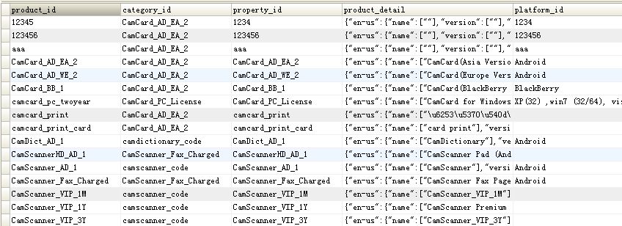
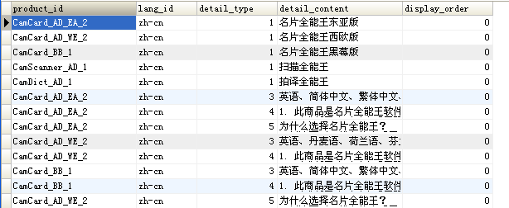
3
关于ID
开发IntSig网店初期，数据库遇到一个问题，如何避免数据库出现重复数据？
主键

Slide 18
3
同样式不同选择
网店的商品结构：一个商品有多个信息，这是典型的一对多的关系。
论坛的帖子结构：一个帖子有多个回复，这也是典型的一对多关系。
Camcard名片组结构：一个分组有多个名片，相同名片可以出现在不同分组中，这却是典型的多对多关系。
DB RELATION
论坛也可以像网店这样设计么，为什么？
同样式不同选择？
不同样式同选择？
ID就是主键么，主键到底是什么，又有什么作用，我们如何看待？

Slide 19
3
说一说主键
主键的作用：
确保一张表中的数据不会出现重复行。
在查询或是更新等操作中，可以引用单独的一行。
支持外键。
我对主键的一些想法：
主键到底是一个ID还是两个ID联合，看的是业务，到底什么才是唯一限制
主键名字要清晰，避免“ID”。（user_id, contact_id, group_id…）
优点：外键，Using都可以使用。
学会合理使用自然键和组合键。
优点：避免竞争，提高灵活性。

Slide 20
4
应对大数据
如何将2个人从这里送到欢乐谷？
如何将5个人从这里送到欢乐谷？
如何将10个人从这里送到欢乐谷？
如何将50个人从这里送到欢乐谷？
如何将500个人从这里送到欢乐谷？
如何将5000个人从这里送到欢乐谷？
如何将50000个人从这里送到欢乐谷？

Slide 21
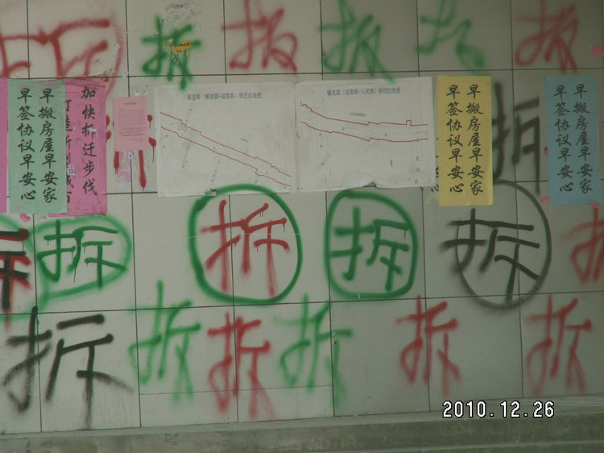
4
分布式数据库

Slide 22
4
如何拆分数据
今天下三分，分久必合，合久必分。
垂直拆分
按业务拆分
按逻辑拆分
水平拆分
按人拆分
按时间拆分
水平拆分

Slide 23
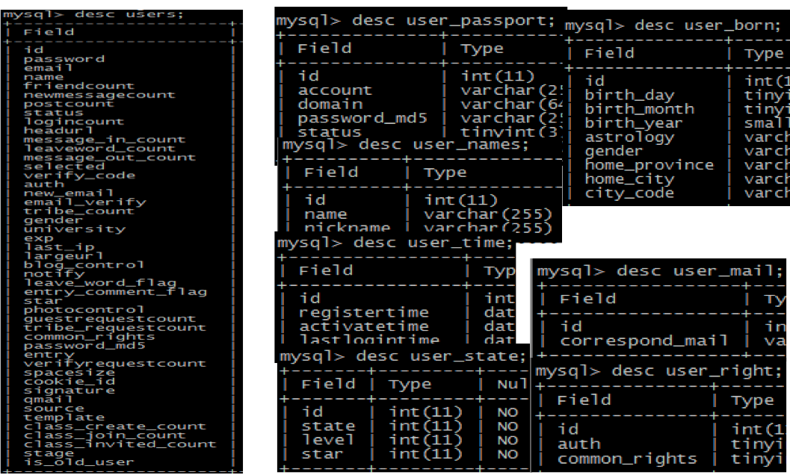
4
借鉴——玄德系统

Slide 24

4
双写——必要的冗余
Camcard未来支持好友关系。
关系是一种特殊的结构表，A是B的好友，B也要是A的好友。
水平切分——用户切分。
需要冗余双写。

Slide 25
4
时常思考的几个问题
检索问题
并发问题
一致性问题
速度问题

Slide 26
5
感谢
业精于勤荒于嬉，
行成于思毁于随。

Slide 27
The End

